Slide 1
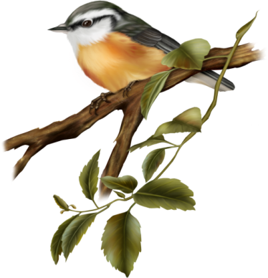
Загадки по лексической теме
«ПЕРЕЛЁТНЫЕ ПТИЦЫ»
Подготовила учитель-логопед МБДОУ д с 32 Давыдова Е.В.

Slide 2
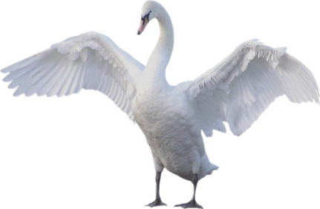
Шея, словно буква S,
Выгнута особо,
Белый цвет ей так к лицу,
Птице бесподобной!
Ответ: Лебедь
Словно Солнышко плывёт,
Шею изгибая,
Клювом воду зачерпнёт,
Хорошо летает!
Красивая птица,
На воду садится,
Взлетает не быстро,
Летает отлично!
Ответ: Лебедь
Что за диво, что за птица,
На воде она царица,
И окрас ей так подстать,
Просто глаз не оторвать!
Ответ: Лебедь
Утёнком «гадким» называли,
И со двора все прогоняли,
Но вырос наш птенец-герой,
Напомни, кто он был такой?
ЛЕБЕДЬ

Slide 3
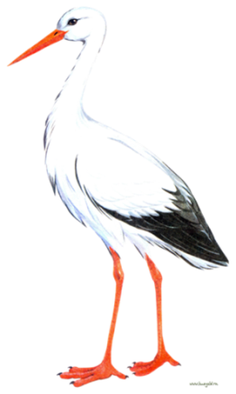
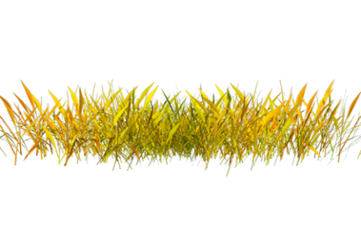
Аист
Он живет на крыше дома –
Длинноногий, длинноносый,
Длинношеий, безголосый.
Он летает на охоту
За лягушками к болоту.
Это старый наш знакомый:
Он живёт на крыше дома -
Длинноногий, длинноносый,
Длинношеий, безголосый.
Он летает на охоту
За лягушками к болоту.
Разносчик добрых он вестей –
Несёт родителям детей.
И, судя по всему, смекалист:
Устроился отлично…
Этой белокрылой птице
В зоопарке не сидится.
Чтобы люди улыбались,
К ним летит со свёртком ...

Slide 4
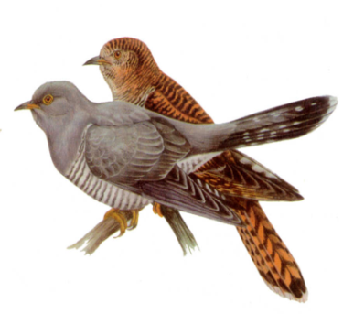
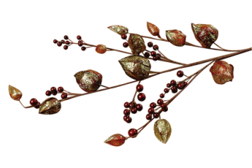
Кукушка
В лесу на ветке она сидит,
Одно "ку-ку" она твердит,
Года она нам всем считает,
Птенцов своих она теряет.
"Ку-ку" то там то тут,
Как птицу эту зовут?
Кто в лесу у нас гадает
И про жизнь твою все знает?
Прокукует, подсчитаешь,
Сколько жить тебе узнаешь!
Птичка, серая подружка,
А зовут ее ...
Кто на ёлке, на суку
Счёт ведёт: "ку-ку, ку-ку"?
Кто эта птица?
Никогда
Не строит для себя гнезда,
Соседкам яйца оставляет
И о птенцах не вспоминает.

Slide 5
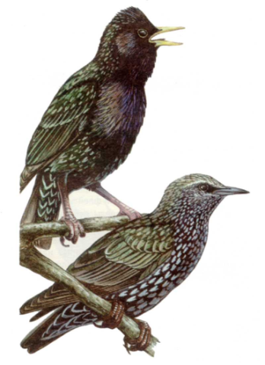

Скворец
На шесте весёлый дом
С круглым маленьким окном.
Чтоб уснули дети,
Дом качает ветер.
На крыльце поёт отец -
Он и лётчик, и певец.
На шесте - дворец,
Во дворце - певец.
Он прилетает каждый год
Туда, где домик ждёт.
Чужие песни петь умеет,
А всё же голос свой имеет

Slide 6
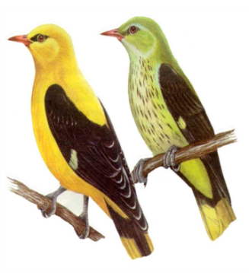

Иволга
Желтогруда, чернокрыла
И весной, и летом,
Щебет льется очень мило
И поет, как флейта
Звонко песенки поет
Желтогрудка-крошка.
И за крик всегда зовут
Ее – лесная кошка.

Slide 7
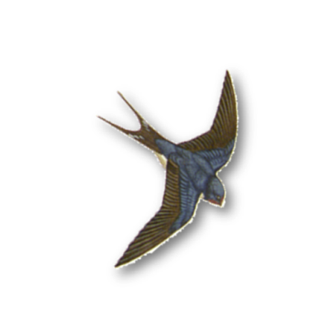

Ласточка
Быстрой стрелкою летает,
Мошек в воздухе хватает.
Хвостик вилкой, как рогатка,
Это – ... (ласточка-касатка)
(П. Смолин)
Гнездо под крышей
Ловко строит,
Птенцов своих постоянно выводит,
Перед дождём очень низко летает,
Эту птичку,
Каждый ребёнок знает,
За ней мы любим, наблюдать,
Эту птичку ... (ласточкой) звать.
Угадайте, что за птичка
-Тёмненькая невеличка?
Беленькая с живота,
Хвост раздвинут в два конца

Slide 8
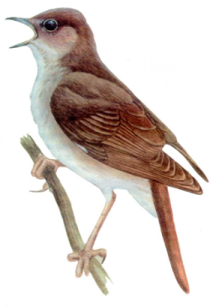
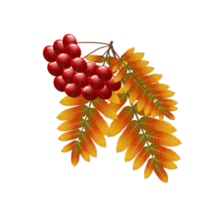
Соловей
Каждый вечер спать ложусь,
В комнате один я не боюсь.
Засыпаю сладко я,
Под пенье птицы - ...
Кто без нот и без свирели
Лучше всех выводит трели,
Голосистее, нежней?
Кто же это?..
Настолько здорово поёт,
Что каждый сразу узнаёт.
А с виду – маленькая птичка:
Невзрачная и невеличка.
Но, запоёт – дыши ровней,
Чтоб не вспугнуть…
Он - …
Он весной поет красиво,
Звонко, весело, игриво!
Угадай-ка поскорей,
Что за птичка? ...

Slide 9
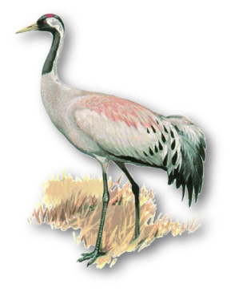
Журавли, журавль
Встали братья на ходули,
Ищут корма по пути.
На бегу ли, на ходу ли
Им с ходулей не сойти.
Длинноногий, длинношеий
Длинноклювый, телом серый,
А затылок голый, красный.
Бродит по болотам грязным,
Ловит в них лягушек,
Бестолковых попрыгушек.
Листья падают с осин,
Мчится в небе острый клин.
Хочет - прямо полетит,
Хочет - в воздухе висит,
Камнем падает с высот
И в полях поёт, поёт.

Slide 10
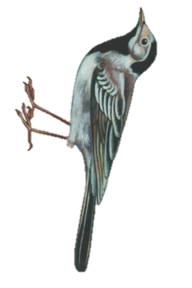
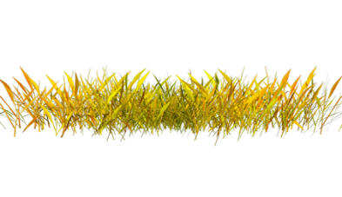
Трясогузка
С ледоходом прилетает,
Черным хвостиком мотает,
Черный с белым хвостик узкий
У изящной ...
(П. Смолин)

Slide 11
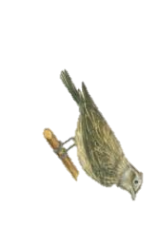
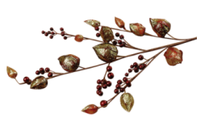
ЖАВОРОНОК
В синем небе голосок
Будто крохотный звонок.
Гнездо свое он в поле вьет,
Где тянутся растения.
Его и песни и полет
Вошли в стихотворения!
Высоко под облаками,
Над полями и лугами,
Словно выпорхнув спросонок,
Песнь заводит ...
Хочет – прямо полетит,
Хочет – в воздухе висит,
Камнем падает с высот
И в полях поет, поет.

